Slide 1
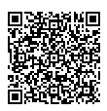
思维可视，课程可动
视动课堂林萍工作室在线论坛系列公益活动
课例展播专场活动
泸县教研室 泸县教育和体育局

Slide 2
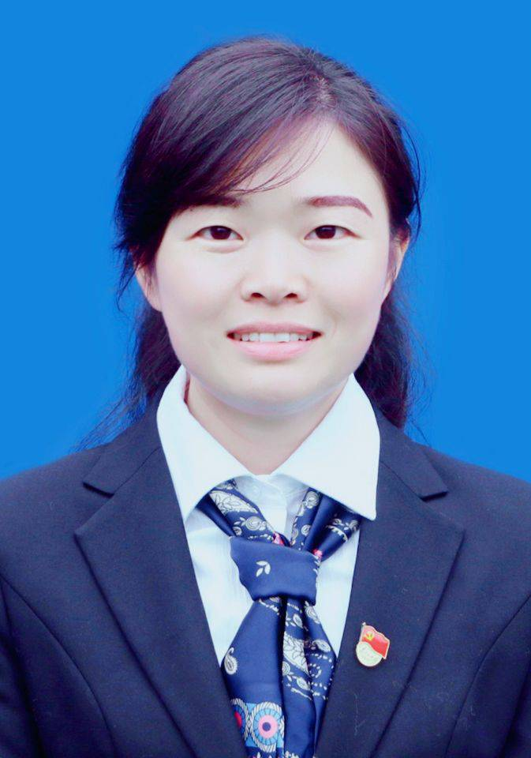
林萍
简介
高级教师
泸县知名教师
泸州市优秀教师
泸州市酒城英才名师
泸县数学名师工作室领衔人
泸县小学数学专委会副理事长
四川省小学数学专委会会员
参编专著《视动数学》一书，在吉林教育出版社公开出版，并获四川省一等奖；教学赛课获四川省一等奖；主研课题获省政府二等奖，县级及以上授课、专题讲座40多场次。
授课
教师
TEL:13698159180

Slide 3
数学好玩，玩好数学

Slide 4
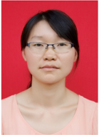
邱美
简介
一级教师
泸县优秀班主任
泸县第九届中小学生篮球运动会优秀领队
泸县第六届少儿书信写作比赛先进个人
微课作品获四川省“极课教育杯”二等奖；县级授课3次、专题讲座1次；十多篇论文获县等级奖。
授课
教师
TEL:15351280391

Slide 5
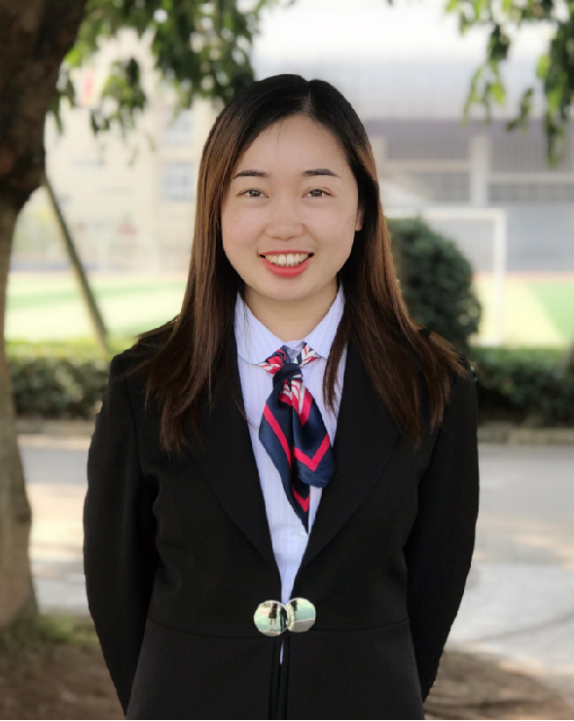
张玉
简介
小学数学一级教师
泸县梁才学校知名教师
泸县优秀科技辅导员
优质课赛课获泸县二等奖；四川省陶行知研究会赛课一等奖，多次执教县级授课，获得好评。
授课
教师
TEL:13419164064

Slide 6
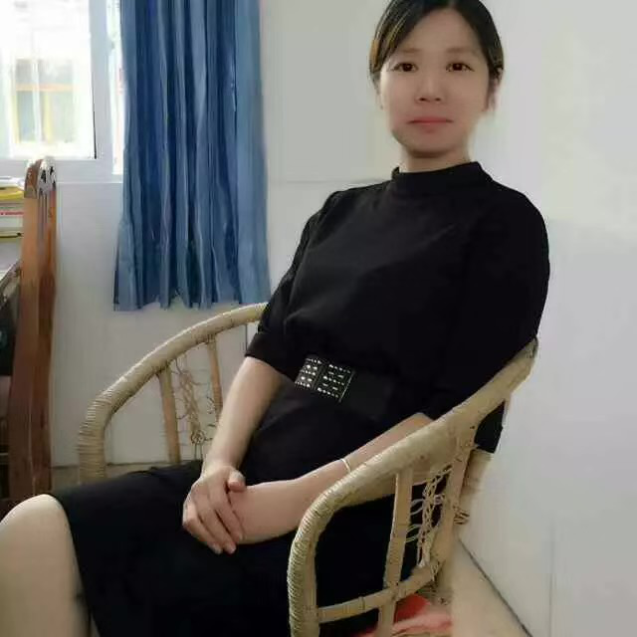
王容美
简 介
一级教师
泸县优秀教师
主研课题获泸州市一等奖
县级及以上论文和参赛获奖20余次。
授课
教师
TEL:15883042634

Slide 7
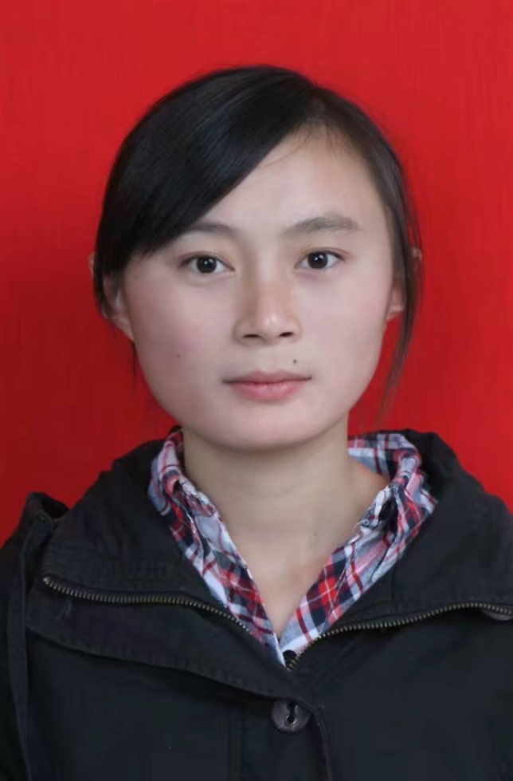
姚祖霞
简 介
一级教师
泸县优秀教师
镇级校级优秀班主任
数学信息化赛课获泸县二等奖撰写论文获泸县二等奖。
授课
教师
TEL:18008219212

Slide 8
思维可视，课程可动
视动课堂林萍工作室在线论坛系列公益活动
口号：数学好玩 玩好数学 主持人：罗雄
直播一：太伏小学 李海涛
直播二：云锦小学 夏 飞
直播三：雨坛小学 罗 勇
直播四：云龙学校 陈月梅
直播时间：2022.3.11 19∶40～21∶00
2022年第1期 总第8期

